Slide 1
Mayer Hedda Adrienn
Baranya Vármegyei SZC Radnóti Miklós Közgazdasági Technikum

Slide 2

RÓLAM
Név: Mayer Hedda Adrienn
Kor: 21
Művészeti Gimnázium - Dráma
Szoftverfejlesztő és tesztelő

Slide 3

HOBBIK
OLVASÁS
ZENE
TÚRÁZÁS
TANULÁS

Slide 4












TECHNOLÓGIÁK
FRONTEND
DATABASE
BACKEND

Slide 5

SAJÁT PROJEKT

Slide 6

“A practice a day
keeps the mistakes away.”

Slide 7
TULAJDONSÁGOK
negatív
pozitív
Konfliktuskerülés
Tudásvágy
Lelkesedés
Motiváció
Kitartás
Csapatmunka

Slide 8

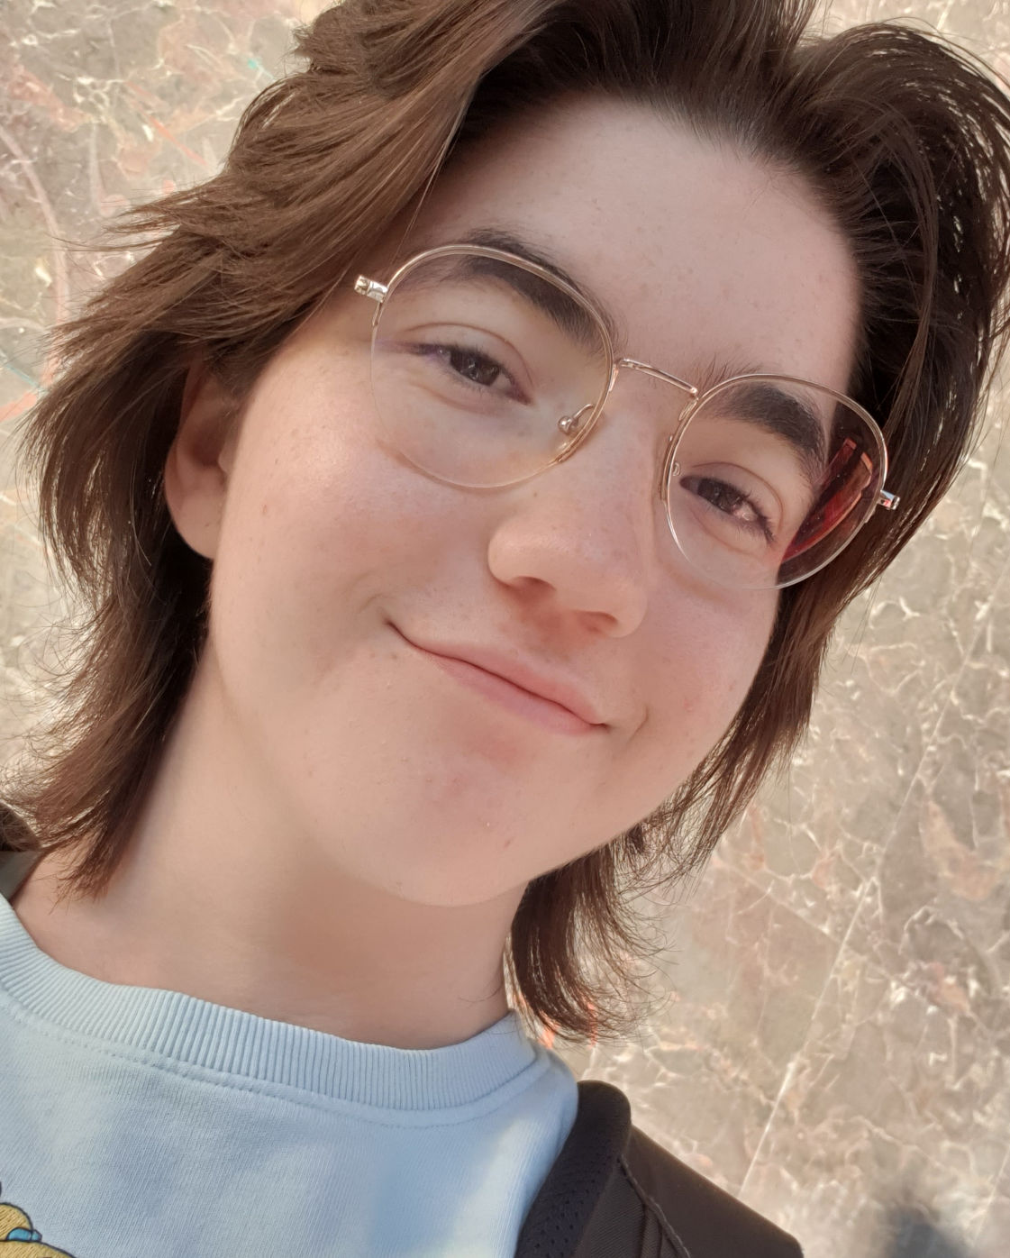
Dev
Pool
Mayer Hedda Adrienn

